Slide 1

VueJS框架介绍
主讲：陶国荣

Slide 2

个人介绍
陶国荣，资深Web技术专家，现任荣耀科技创始人和教学总监，有10余年开发经验，是国内较早专业从事Web开发的一线技术人员和培训讲师.
出版了多部技术著作，《jQuery权威指南》 、《HTML 5实战》、《jQuery Mobile权威指南》 jQueryMobile领域的标杆性著作，被誉为“系统学习jQuery Mobile必读书”，取得了不错的市场成绩。
2013年荣获51CTO评选的“最受读者喜爱的IT图书作者奖”。

Slide 3



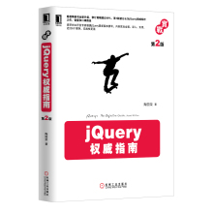
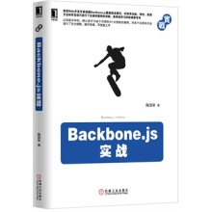
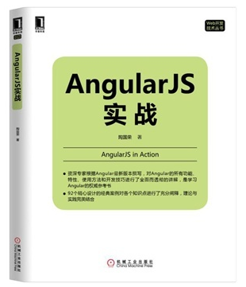
个人作品

Slide 4
内容介绍（一）
JavaScript框架演变过程
TypeScript 基础入门
Vue脚手架开发应用
Vue基础知识
Vue进阶内容

Slide 5
内容介绍（二）
案例实战
项目测试
webpack工具
Jasmine基础与使用
mocha单元测试

Slide 6
vue 学习路径图
进阶阶段
基础阶段
1
2
3
4
html
css
node
ts
vue2
npm
javascript
es6
vue-cli
yarn
vue-router
项目阶段

Slide 7
JavaScript框架演变过程
1. MVC结构的优势
2. Angular1.X版本的不足
3. React组件化的优势

Slide 8
互联网发展的必然
移动端互联网应用面临的问题：
50%的APP被使用不超过3次
安装
各APP之间难以相互调用
更新
使用
共享
未来几年，WebApp将成为主流，
HTML5则成为开发的框架。

Slide 9
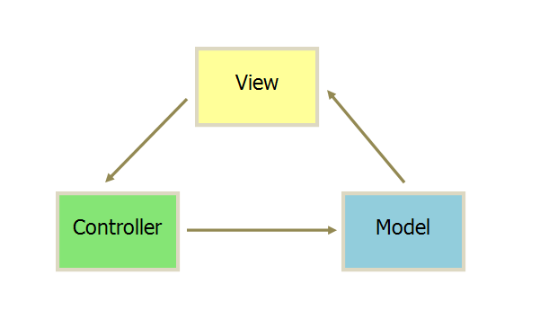
MVC结构的优势
复杂的软件必须有清晰合理的架构，MVC 是最常见的软件架构之一，业界有着广泛应用。
View 传送指令到 Controller
Controller 完成业务逻辑后，要求 Model 改变状态。
Model 将新的数据发送到 View，用户得到响应。

Slide 10
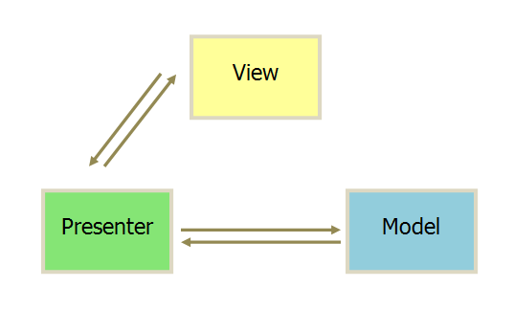
MVC结构的优势
MVP 模式将 Controller 改名为 Presenter，在改变名称的同时，也改变了数据响应的方向。
各部分之间的通信，都是双向的。
View 与 Model 不发生联系，都通过 Presenter 传递。
View 非常薄，没有任何主动性，所有逻辑都在Presenter中。

Slide 11
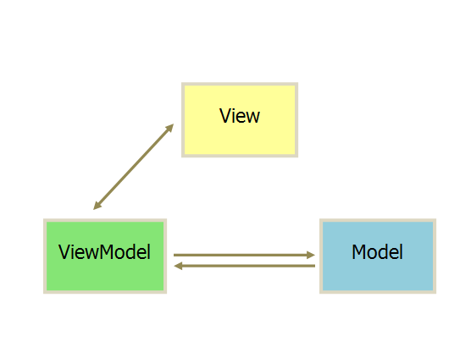
MVC结构的优势
MVVM 模式将 Presenter 改名为 ViewModel，在数据流向上，基本上与 MVP 模式完全一致。
它采用双向绑定。
View的变动时，ViewModel自动进行数据同步。
Angular框架是典型的MVVM结构，结构应用非常广泛。

Slide 12
Angular1.X版本的不足
性能的限制
AngularJS是一个内部工具，被用于适应不同场景下的应用开发。由于最初的架构限制（比如绑定和模板机制），性能的提升已经非常困难了。
移动化不强
Angular1.x没有针对移动 应用特别优化，并且缺少一些关键的特性，比如：缓存预编译的视图、触控支持等。

Slide 13
React组件化的优势
组合性更强
能够很好的和现有的代码结合。React只是MVC中的View层，对于其他的部分并没有硬性要求，更适合重构代码的企业。
组件化更强
因为一切都是component，所以代码更加模块化，重用代码更容易，同时，因为采用了虚拟元素，所以性能很好。

Slide 14
常用的JavaScript框架
1. TypeScript语言
2. ES6的标准
3. Angular2的问世

Slide 15
TypeScript语言
它是一种由微软开发的自由和开源的编程语言。是JavaScript的一个超集，添加了静态类型和基于类的面向对象编程。
特性
发布
语法上，TypeScript 很类似于 JScript .NET，并添加了对静态类型，经典的面向对象语言特性如类，继承，接口和命名空间等的支持。
与JavaScript相比，TypeScript加入注释，让编译器理解所支持的对象和函数，编译器会移除注释；增加一个完整的类结构，更像是传统的面向对象语言。

Slide 16
ES6的标准
ECMAScript 6（以下简称ES6）是JavaScript语言的下一代标准。当前版本的ES6是在2015年发布的，所以又称ES2015。
转码器
Es6特性
Babel是一个广泛使用的ES6转码器，可以将ES6代码转为ES5代码，从而在现有环境执行
let, const, class, extends, super, arrow functions, template string, ...

Slide 17
Angular2的问世
AngularJS2 发布于2016年9月份，它是基于ES6来开发的，它的目标是创建一个简单易用并且快速工作的 web 框架。
改进
优化
改进的堆栈跟踪
改进的模块化
改进的依赖注入
改进的可测试性
大幅提升的性能 (以及原理)
Web 组件友好
支持原生移动渲染
支持服务端渲染

Slide 18
TypeScript 基础入门
什么是 TypeScript
如何安装
第一个ts应用
类型与接口
箭头函数
类与继承

Slide 19

什么是 TypeScript
是一种由微软开发的自由和开源的编程语言，它是JavaScript的一个超集，扩展了JavaScript的语法。
类 Classes
接口 Interfaces
模块 Modules
类型注解
Arrow 函数

Slide 20


如何安装
可以通过以下两种方式来安装 TypeScript
通过 Node.js 包管理器 (npm)
通过与 Visual Studio 2012 继承的 MSI

Slide 21
Vue脚手架开发应用
环境搭建
文件说明
案例实战

Slide 22

环境搭建
Vue cli的安装基于webpack的安装，因此，先安装webpack，然后再安装vue-cli。
检测webpack是否成功安装
安装vue-cli
创建项目

Slide 23
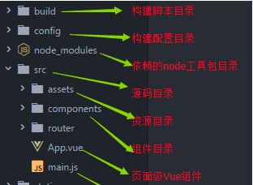
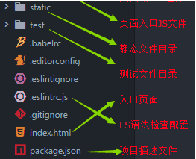
文件说明
项目创建后，它的结构如下所示。

Slide 24
Vue基础知识
1. 基础知识
2. 框架搭建
3. 创建第一个vueJS程序
4. 模板语法（一）
5. 模板语法（二）

Slide 25

vueJS基础知识
它是一套侧重于用户视图层，旨在通过简单API 实现响应数据绑定、组合式的视图组件构建用户界面的渐进式框架。
特点
简洁轻量、组件化、数据驱动

Slide 26
框架搭建
它的搭建也十分简单，只需要将对应的框架文件下载到本地，再将文件导入到需要框架的页面即可。
版本是2.X系列

Slide 27
创建第一个vueJS程序
构建一个vueJS程序，在<div>中显示指定的“hello,world”字符内容，详细的流程如下。
构建元素
实例化数Vue对象
定义元素和数据源

Slide 28

模板语法（一）
在vueJS程序中，v-bind指令用于元素中的属性绑定，{{}}指令用于元素内容动态绑定，v-html指令用于显示带元素的数据。

Slide 29

模板语法（二）
在vueJS程序中，v-if指令用于是否在页面中插入元素，v-on指令用于绑定元素的事件，v-bind缩写为:，v-on编写为@。

Slide 30
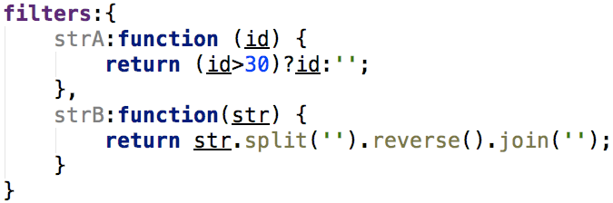
双向绑定与过滤器
v-model指令用于数据的双向绑定，filter函数可以实现表达式或属性值的格式化，通过管道符‘|’来执行。

Slide 31
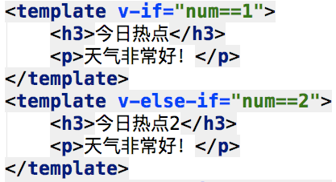
条件指令的使用
v-if、v-else、v-else-if指令用于根据指定的条件判断，执行符合条件的语句或元素的显示，后面两个指令必须在前一个之后。

Slide 32
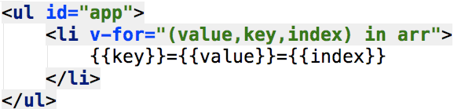
循环指令的使用
v-for指令用于绑定数组、对象、整数并渲染到页面的列表中，显示多项数据内容，其中“in”是循环指令的关键字。

Slide 33
computed的使用
与methods相同，computed与是用于定义方法实现操作功能，但两者在性能上存在差别。
computed
methods
依赖缓存，当缓存发生变化时，它才会重新取值。
依赖重载，当页面重新渲染时，函数自动调用执行。

Slide 34

样式的绑定和使用
通过元素的:bind方法，可以绑定“class”和”style”属性，属性值可以是对象或数组，详细代码如下。

Slide 35
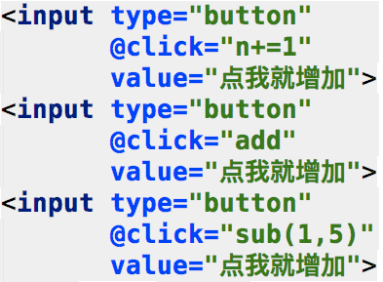
事件处理器的介绍
在Vue中，事件可以调用@+名称来绑定执行相应的函数，函数可以传值，也可以执行语句。

Slide 36
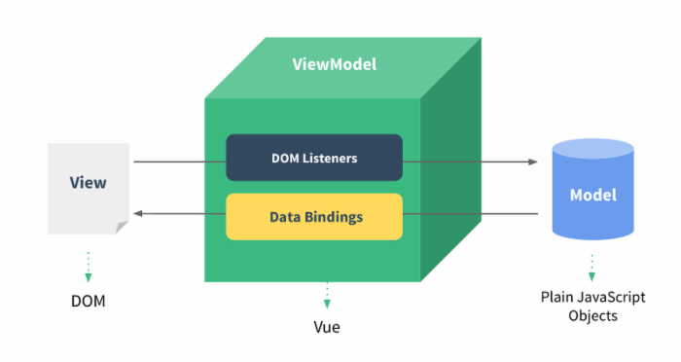
数据的双向绑定
使用v-model指令，实现表单中元素的数据双向绑定，此外，还可以通过增加修饰符来更改输入值的类型。

Slide 37
Vue进阶内容
1. 组件的使用
2. 组件的传值
3. 组件属性的验证
4. 接口的调用
5. echarts的应用

Slide 38
组件的使用——定义与传值
组件是vue中最强大的功能之一，它对可复用的代码进行封装，从而扩展 HTML 元素，调用格式为。
在上述格式中tagName 为组件名，options 为配置选项。
在上述格式为代码组件调用格式，是父组件通过 prop 向子传递数据。
Vue.component(tagName, options)
<tagName></tagName>

Slide 39
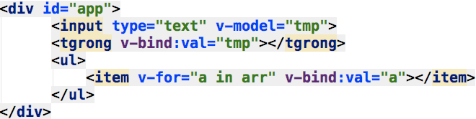
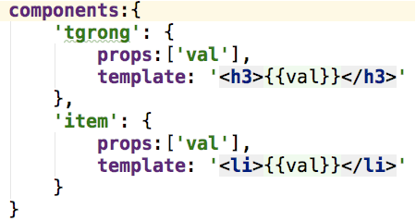
组件的使用——动态传值
组件中的属性值，除直接添加外，还可以通过v-bind指令动态传值，当数据源发生变化时，绑定的组件值也会动态变更。

Slide 40
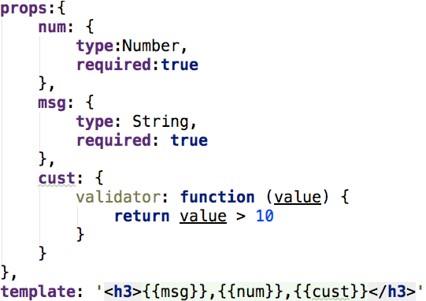

组件的使用——属性值的验证
组件中的属性值，除动态传值外，还可以对定义的属性值规定类似，自定义它的输入条件，实现属性值的验证功能。

Slide 41
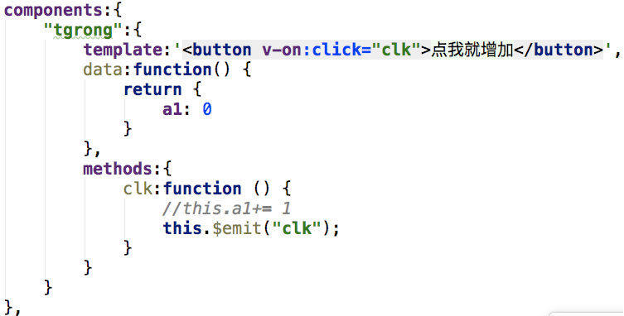

组件的使用——自定义事件
在定义组件时，可以使用$on(en)和$emit(en)分别为组件自定义事件，实现使用和监听的效果。

Slide 42
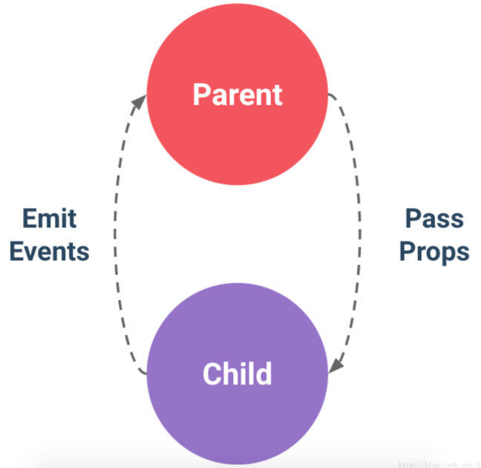
组件间的传值
传值总结： prop 向下传递，事件向上传递。父组件通过 prop 给子组件下发数据，子组件通过事件给父组件发送消息。

Slide 43
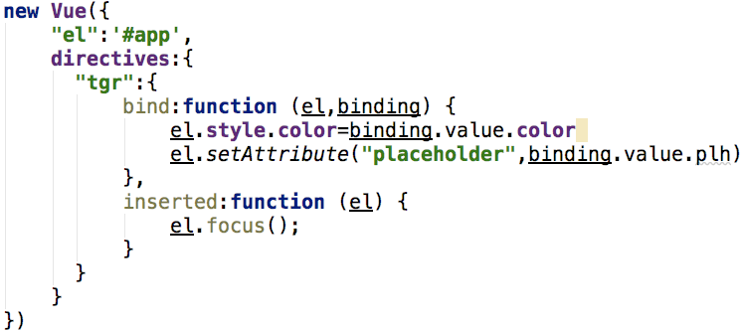
自定义指令
在自定义指令时，分别使用directives和directive来定义局部和全部的指令，通过binding和inserted设置指令的交互。

Slide 44
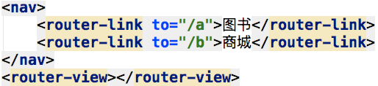
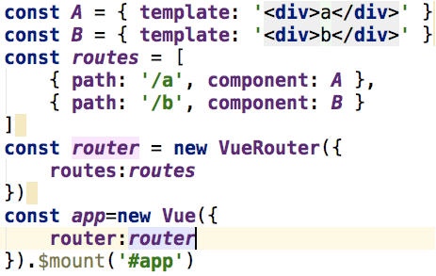
路由的使用
定义路由的步骤相对复杂些，主要经过三个步骤，先声明模板组件，后定义路由集合，最后绑定实例化的Vue对象。

Slide 45
接口的调用
Vue项目选择 axios 来完成 ajax 请求，它是基于 Promise 的 HTTP 请求客户端，可同时在浏览器和 node.js 中使用。
安装axios 后并不能 use，只能每个需要发送请求的组件中即时引入。
在引入 axios 之后，修改原型链。
this.$http({
method: 'get',
url: '/user',
data: {
name: 'virus'
}
import axios from 'axios’
Vue.prototype.$http= axios

Slide 46
echarts中的弹框
tooltip 可以在全局、局部数据状态下使用， 以全局中数据展示为主，它的一个重要的属性formatter。
formatter(parmas, ticket, callback) {}
params是series中的数据。
ticket异步回调标识。
callback写业务逻辑。

Slide 47
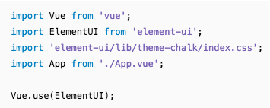

样式框架组件中的使用
Element UI 是一套采用 Vue 2.0 作为基础框架实现的组件库，它面向企业级的后台应用，能够帮助你快速地搭建网站。
优点：极大地减少研发的人力与时间成本。
安装：终端安装---→main.js中导入

Slide 48
Vue框架最佳实践
简化Watcher
全局性组件注册
优化router key
精简render函数

Slide 49
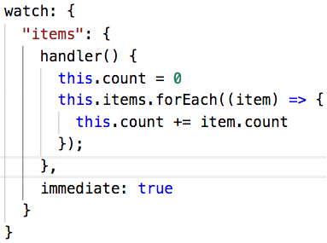
简化Watcher
在watchers中，可以直接使用函数的字面量名称；其次，声明immediate:true表示创建组件时立马执行一次。

Slide 50
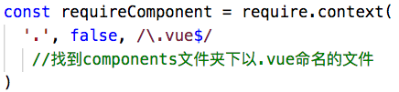
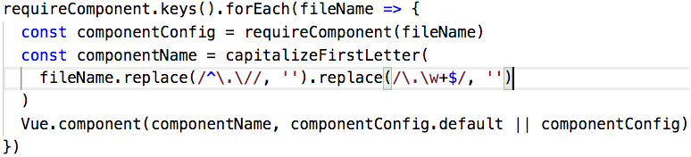
全局性组件注册
使用webpack中的require.context()方法来创建自己的（模块）上下文，从而实现自动动态require组件。

Slide 51
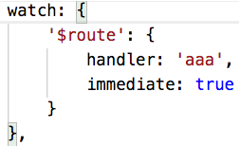
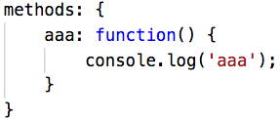
优化router key
对于在vue-router组件中复用不更新页面数据时，通常的处理方案是使用监听$route的变化来初始化数据。

Slide 52
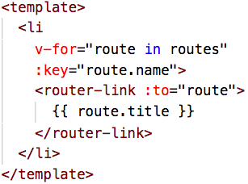
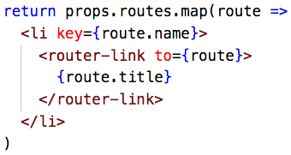
精简render函数
vue要求每一个组件都只能有一个根元素，当你有多个根元素时，就会给你报错，可以使用使用render函数来创建HTML。

Slide 53
Vue注意事项
1. 路由变化页面数据不刷新问题
2. v-for 子组件DOM的取得
3. 使用v-if减少不必要的组件加载
4. 使用UglifyJs自动删除代码块内的警告语句
5. 案例-无JavaScript的导航条

Slide 54
路由变化页面数据不刷新问题
因为依赖路由的params参数获取写在created内，由于路由懒加载的关系，导致退出后再进入并不会运行。
解决方法：watch监听路由是否变化。
watch: {
// 方法1
'$route' (to, from) { //监听路由是否变化
if(this.$route.params.articleId){
// 判断条件1 判断传递值的变化
//获取数据
}
}
}
watch: {
//方法2
'$route'(to, from) {
if (to.path == "/page") {
/// 判断条件2 监听路由名
this.message = this.$route.query.msg
}
}
}

Slide 55
v-for 子组件DOM的取得
Vue主要通过数据驱动的方式来进行操作，遇上要直接操作DOM的时候可以通过this.$el来获取DOM的实体元素。
解决方法：对于子组件在mounted方法中获取。
methods: {
mounted() {
this.pictureList = imgList;
this.initImgArrangeList(this.pictureList);
this.setStageSize(stageOpt);
// 这个方法用到了实体DOM元素
},
}
methods: {
setStageSize: function (sizeObj) {
var stage = this.$el; // 这里获取实体DOM
stage.style.width = sizeObj.width + 'px';
stage.style.height = sizeObj.height + 'px';
},
}

Slide 56
使用v-if减少不必要的组件加载
v-if指令其实很有用处，它可以让我们项目中暂时不需要的组件不进行渲染，等需要用到的时候在渲染。
比如弹窗组件在不需要使用时自动隐藏。
可以减少页面首次加载的时间和文件量。

Slide 57
使用UglifyJs自动删除代码块内的警告语句
UglifyJs是一款插件，通常在在生产环境的webpack配置文件中使用，删除警告语句，具体的使用方法是：
功能是：删除警告语句可以缩减文件的体积。
方法是：在 .env中配置一个环境变量如isproduction
webpack.config.js的最后，加上个如下代码
if(isProduction) {
module.exports.plugins.push(
new webpack.optimize.UglifyJsPlugin({sourceMap: true})
);
}

Slide 58
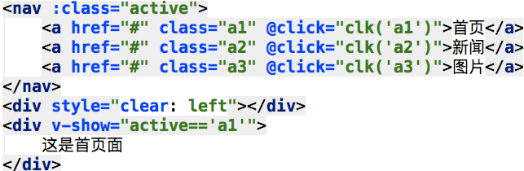
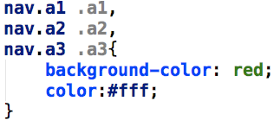
案例——制作导航菜单
需求分析
点击时，菜单获取到焦点。
点击后，内容与菜单对应。
代码分析

Slide 59
打包工具——webpack实战
特点与优势
安装与配置
配置和插件使用说明
公共代码
热更新
动态import

Slide 60
特点与优势
WebPack是模块打包机，它分析项目结构，找到JavaScript模块并将其打包为合适的格式以供浏览器使用。
代码转换、文件优化、代码分割。
模块合并、自动刷新、代码校验。
Notes:
代码转换：TypeScript 编译成 JavaScript、SCSS 编译成 CSS 等。
文件优化：压缩 JavaScript、CSS、HTML 代码，压缩合并图片等。
代码分割：提取多个页面的公共代码、提取首屏不需要执行部分的代码让其异步加载。
模块合并：在采用模块化的项目里会有很多个模块和文件，需要构建功能把模块分类合并成一个文件。
自动刷新：监听本地源代码的变化，自动重新构建、刷新浏览器。
代码校验：在代码被提交到仓库前需要校验代码是否符合规范，以及单元测试是否通过。

Slide 61
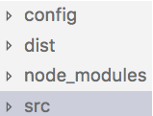
安装与配置
首先使用如下的语句进入工具的安装：
npm install webpack webpack-cli webpack-dev-server –g
安装成功后，输入命令mkdir config dist src创建三个文件夹
输入命令npm init –y初始化项目

Slide 62
配置和插件使用说明
Webpack配置文件的核心概念：
Entry： 入口，Webpack 执行构建的第一步将从 Entry 开始。
Module：在 Webpack 里一切皆模块，一个模块对应着一个文件。
Chunk： 一个 Chunk 由多个模块组合而成，用于代码合并与分割。
Loader： 模块转换器，用于把模块原内容按照需求转换成新内容。
Plugin： 扩展插件，在构建流程中注入扩展逻辑来改变构建。
Output： 输出结果。

Slide 63
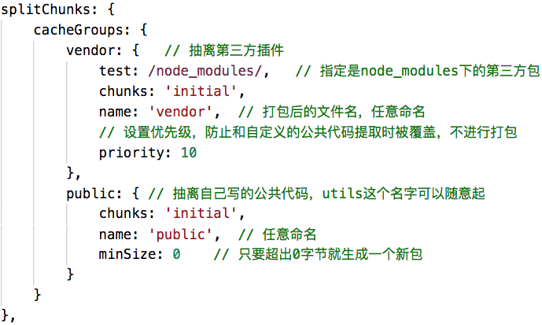
公共代码
Webpack在配置文件中，通过下列代码实现公共代码的提取。

Slide 64
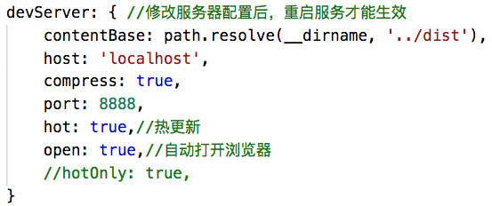
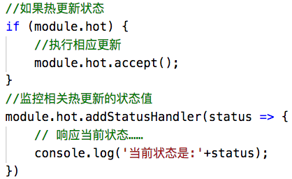
热更新
先在Webpack配置文件中，通过下列代码实现服务端搭建，并在开启热更新，后在逻辑代码中进行关联执行。

Slide 65
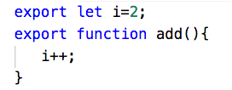
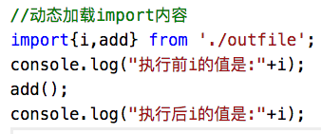
动态import
在逻辑代码中，使用export方式导出对象，再使用import方式直接导入动态的变量和函数。

Slide 66
单元测试——Jasmine基础与使用
基础介绍
使用语法
注意事项

Slide 67
基础介绍
测试工具产生背景
JavaScript 作为一种客户端脚本语言，没有集成开发调试环境，对于开发人员来说，调试的难度非常大。
前端页面逻辑日益复杂，JavaScript变得庞大和臃肿，导致维护的难度变大，急需一套测试工具来保证重构后的代码的兼容性。
jasmine

Slide 68
基础介绍
Jasmine 框架的定义：
它是一个用来编写Javascript测试的框架，它不依赖于任何其它的javascript框架，也不需要对DOM。它有拥有灵巧而明确的语法可以让你轻松的编写测试代码。
每个测试都在一个测试集中运行，Suite就是一个测试集，用describe函数封装。 Spec表示每个测试用例，用it函数封装。
通过expect函数，作为程序断言来判断相等关系。setup过程用beforeEach函数封装，tearDown过程用afterEach封装。

Slide 69
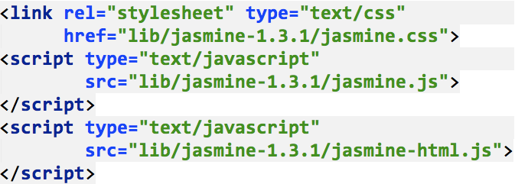
基础介绍
Jasmine 框架的安装：
可以直接采用brow安装包在控制台进行安装。
直接将文件导入测试报告页进行安装，下载1.3.1版本框架，导入文件代码如下：
bower install jasmine

Slide 70
基础介绍
Jasmine 框架的环璄配置：
为达到最佳测试效果，采用下列的配置来执行测试实例。
Src.js文件
report.js文件
test.js文件
包括需要测试的业务逻辑内容。
包括初始化启动单元测试的代码内容。
包括进行单元素测试的代码内容。

Slide 71
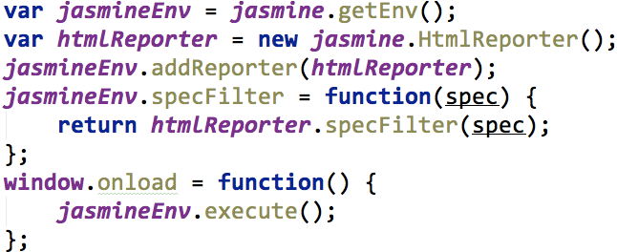
基础介绍
Jasmine 框架的启动代码：
在report.js中，直接调用启动框架的对象，并在页面加载成功后执行，代码如下：
获取测试引擎对象
实例化页面报告对象
将报告对象加入到引擎中。
设置引擎测试内容的过滤值。
执行测试引擎。

Slide 72
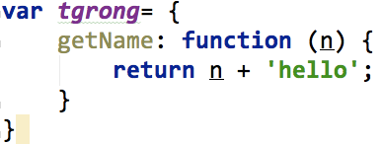
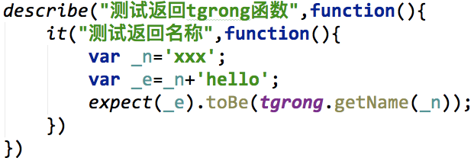
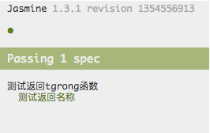
使用语法
Jasmine 框架的第一个测试案例：
测试一个函数的返回值是否为期望内容。

Slide 73

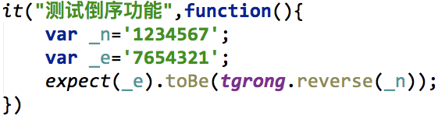
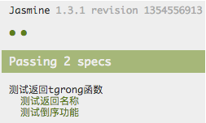
使用语法
Jasmine 框架的第二个测试案例：
测试一个函数的返回值是倒序内容。

Slide 74
使用语法
Jasmine 框架的基础语法：
有二个核心的部分：describe 函数块和it函数块，它们都有二个参数，第一个参数：测试描述，第二个参数：测试逻辑函数。
it函数块（第二个参数）
expect方法用于表明测试的预期
toBe表示是否等于预期

Slide 75
注意事项
Jasmine 框架的使用时的注意事项：
it函数块可以包含多个expect过程，只要有其中的expect不符合期望，it就会测试不通过；而describe也可以包含多个it，只要有中有一个it报错，那么describe就会测试不通过。
beforeEach 方法在 describe 中的每个 Spec 执行之前运行，afterEach 在每个 Spec 调用后运行；beforeEach 方法初始化的代码。afterEach 方法在继续前重置这些变量。
可以用 xdescribe 和 xit 方法来禁用，更多匹配函数见附录：

Slide 76
附录
Jasmine 框架的匹配函数：
expect(x).toEqual(y); 当x和y相等时候通过
expect(x).toBe(y); 当x和y是同一个对象时候通过
expect(x).toMatch(pattern); x匹配pattern（字符串或正则表达式）时通过
expect(x).toBeDefined(); x不是undefined时通过
expect(x).toBeUndefined(); x 是 undefined时通过
expect(x).toBeNull(); x是null时通过
expect(x).toBeTruthy(); x和true等价时候通过
expect(x).toBeFalsy(); x和false等价时候通过
expect(x).toContain(y);x（数组或字符串）包含y时通过
expect(x).toBeLessThan(y); x小于y时通过
expect(x).toBeGreaterThan(y); x大于y时通过
expect(function(){fn();}).toThrow(e); 函数fn抛出异常时候通过

Slide 77
单元测试工具——mocha
基础介绍
使用语法
浏览器测试
异步测试

Slide 78

基础介绍
什么是mocha，它诞生于2011年，是现在最流行的JavaScript测试框架，能运行在浏览器与nodeJS环璄中。
通过它，可以测试编写的JavaScript应用代码，从而保证代码的质量

Slide 79
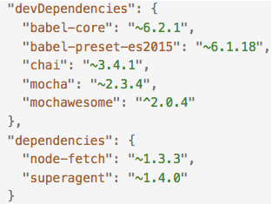

使用语法
使用前需要先安装nodeJS，先创建一个项目文件夹，并在文件夹中添加package文件，根据该配置文件安装相关模块。
第2步 安装配置文件
第3步 安装全局性文件
第1步 配置文件

Slide 80
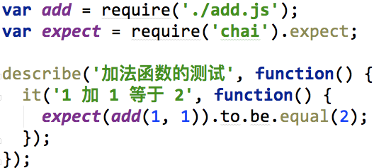
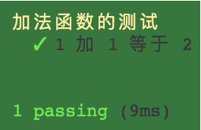
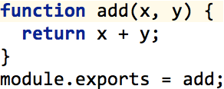
测试流程
整个测试流程分为3个步骤，导入测试模块，引入测试断言库，编写测试用例，执行测试用例。

Slide 81
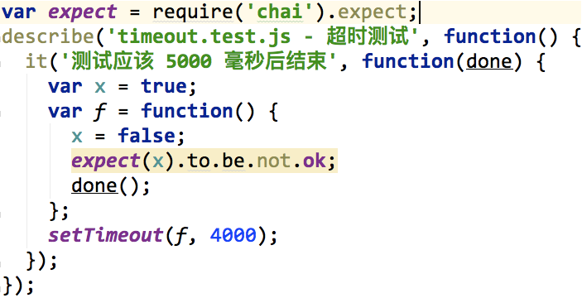
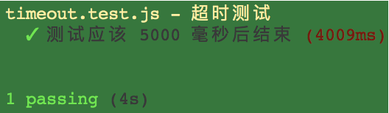
异步测试
Mocha默认每个测试用例最多执行2000毫秒，如果过时没有结果就报错，而异步则需要添加 -t 参数。

Slide 82


浏览器测试
mocha init命令指定目录生成初始化文件，添加测试模块，将模块与断言库导入生成的页面，编写测试用例，执行页面。

Slide 83
谢谢

